Slide 1
ПОДКАСТЫ В СОЦИАЛЬНЫХ СЕТЯХ: ОТ ТЕОРИИ К ПРАКТИКЕ

Slide 2
ГЛАВНЫЕ ТЕЗИСЫ ВЕБИНАРА
Что такое подкаст и кому он нужен?
Идеи для подкастов
Как начать работу с подкастами?
Как создавать подкаст?
Как выпускать подкаст « в эфир»?
Планирование подкастов

Slide 3
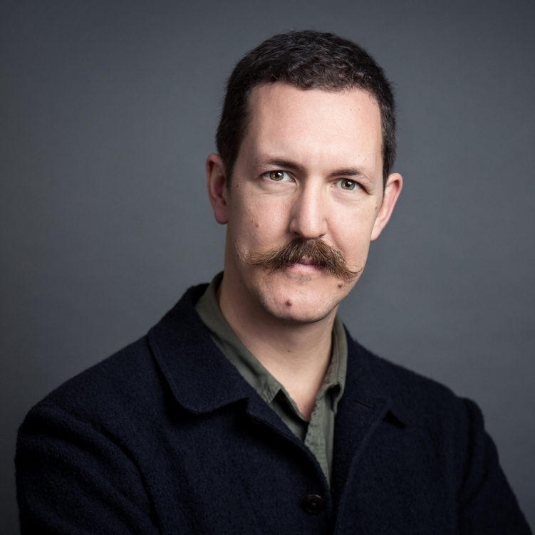
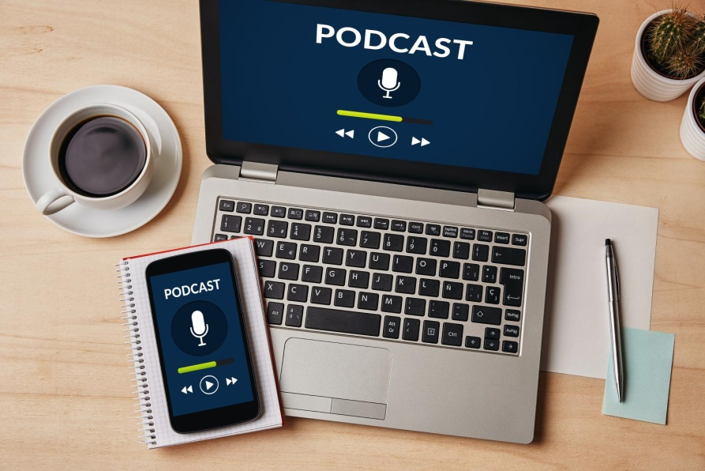
1. ЧТО ТАКОЕ ПОДКАСТ И КОМУ ОН НУЖЕН
Термин «подкастинг» придумал британский журналист Бен Хаммерсли. Это произошло в 2004 году. Автор предложил назвать таким образом новый технологический тренд доставки аудиофайлов на плееры Apple.
В итоге подкастингом назвали целую сферу производства и распространения контента, а словом «подкаст» — новый формат.
Подкасты — это аудиопередачи, которые напоминают классические программы на радио. Чаще всего это беседы либо монологи на самые разные темы: о технологиях, кино, моде, спорте, науке, автомобилях, юморе и культуре

Slide 4
ПОДКАСТЫ В КУЛЬТУРЕ
Подкасты — современный доступный формат, в рамках которого учреждение культуры может регулярно рассказывать о своих проектах и привлекать слушателей, регулярные аудио- или видеовыпуски разговорного формата.
Записи удобно слушать в дороге, по пути на работу, во время тренировок средней интенсивности или просто на диване.
Регулярные выпуски создают ощущение сериала — человек знает, что через неделю или две снова услышит что-то новое и интересное.
https://www.cultmanager.ru

Slide 5
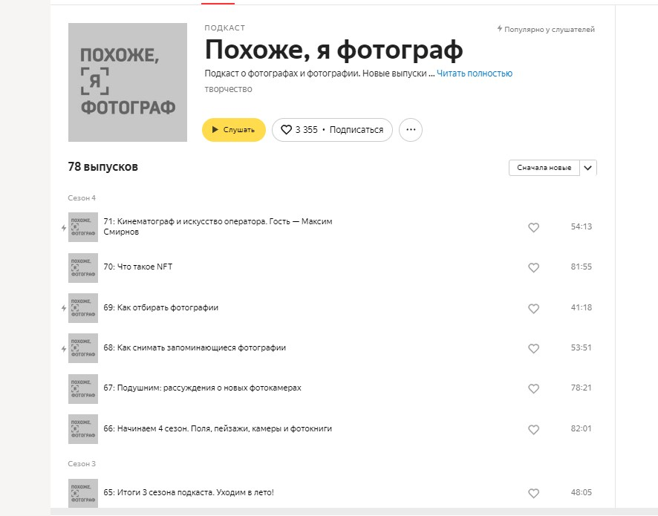
КОМУ НУЖНЫ ПОДКАСТЫ О КУЛЬТУРЕ?
ВИДЫ:
художественные;
документальные;
разговорные;
мотивационные;
про личности;
про события;

Slide 6
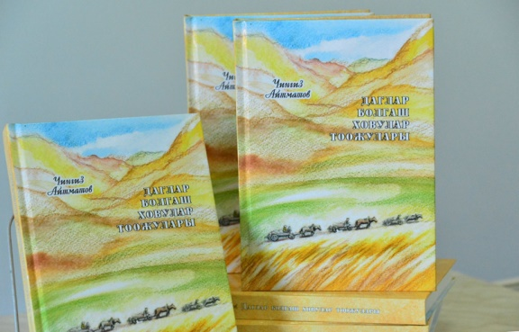
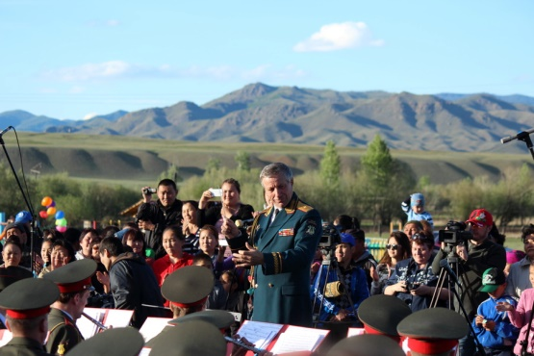
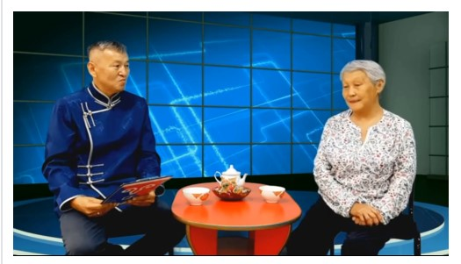
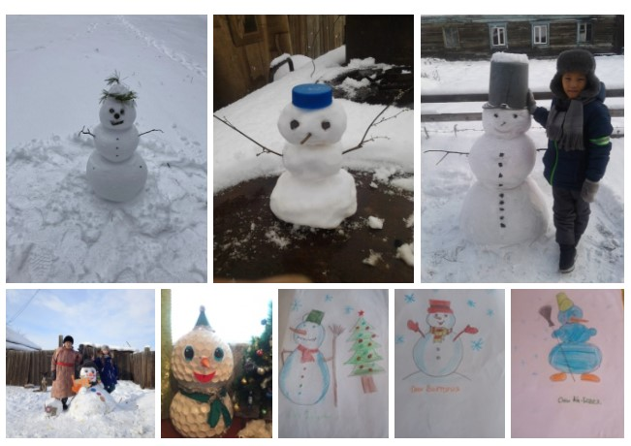
2. ИДЕИ ДЛЯ ПОДКАСТА
ХУДОЖЕСТВЕННЫЙ
Произведения тувинских, русских, зарубежных авторов на русском и тувинском языках
ДОКУМЕНТАЛЬНЫЙ
Историческая хроника о концерте Центрального военного оркестра Министерства обороны России
РАЗГОВОРНЫЙ
В формате интервью с участником Всероссийского конкурса, с ветераном культуры на тему «Агитбригады 70-х годов в нашем кожууне», в молодым специалистом о его деятельности
МОТИВАЦИОННЫЙ
В формате монолога о традиционных мужских играх тувинцев, о кухонной утвари в традиционной юрте, о семейных ценностях и т.д.
ПРО ЛИЧНОСТИ
Интервью с мастером по изготовлению тувинских национальных инструментах, с «Лучшим работником культуры – 2020 года», с руководителем КДФ, с примерным семьянином села, с многодетной матерью о воспитании детей
ПРО СОБЫТИЯ
Анонсирующая беседа с организатором конкурса по разным темам, например, о фотоконкурсе среди школьников «Я – помощник семьи», об итогах проведенного мероприятия, например, о конкурсе «Отец-молодец»

Slide 7
3.КАК НАЧАТЬ РАБОТУ С ПОДКАСТАМИ?
ТРЕБОВАНИЯ К ПОДКАСТАМ
— речь в подкасте должна быть хорошо слышна, а качество в целом — быть на высоком уровне;
— на платформе нельзя размещать эпизоды других авторов и чужие музыкальные произведения;
— в эпизодах не должно быть нарушений законодательства РФ.
НАДО ЗАПИСАТЬ ПРОБНОЕ АУДИО
Составить план подкастов
Выбрать тему беседы
Выбрать помещение без посторонних шумов, заранее подготовить вопросы для собеседника
Записать на телефон диалог, при этом договориться с собеседником о «чистоте» беседы, то есть без ошибок
Если беседа на видео, отделить звук от видео в программе Adobe Audition или в телефоне
Проверить всю аудиозапись на посторонние шумы или на соответствие тематике
Создать папку в компьютере «Подкасты» и переименовать кратко по теме

Slide 8
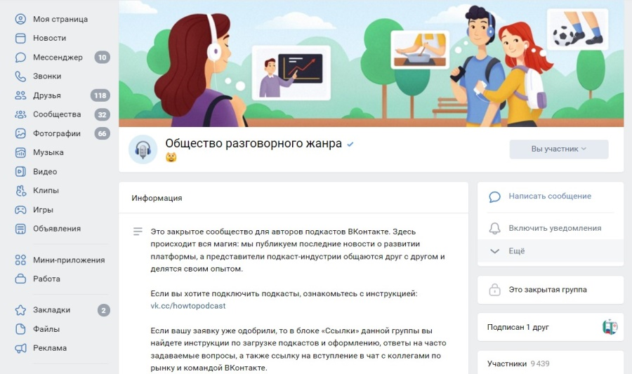
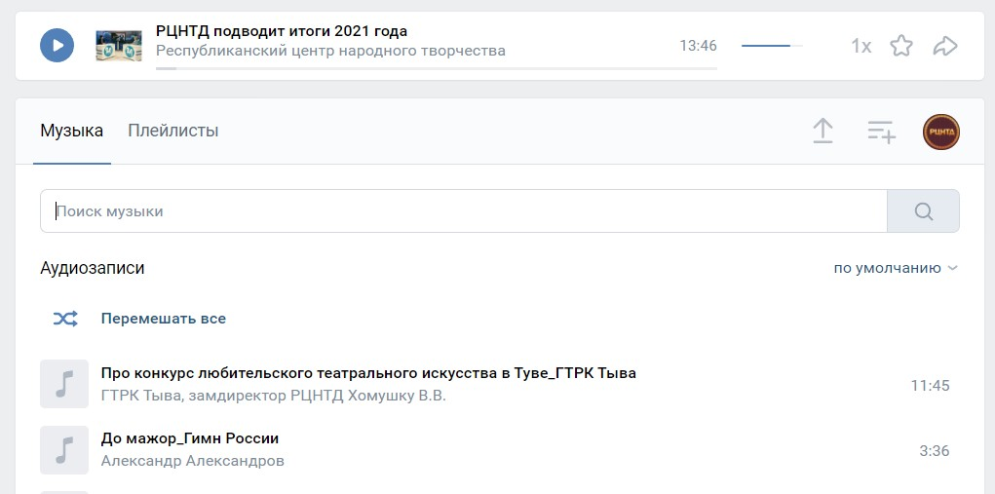
Подписаться в сообщество «Общество разговорного жанра»
Загрузить файл в раздел «Аудиозаписи» в вашем сообществе

Slide 9
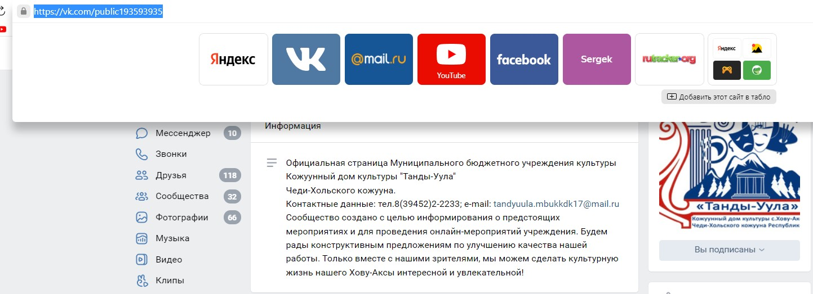
Если всё готово — напишите любое приветствие в сообщении в сообщество: vk.me/podcasters.
Рассмотрение заявки занимает от 2 до 5 дней. Когда она будет одобрена, в Вашем сообществе станет доступен раздел «Подкасты». Сообщение придет с раздел «Сообщения» в вашем сообществе или группе
При заполнении заявки укажите ссылку на вашу группу

Slide 10
Не надо подавать сразу несколько заявок на подключение одного подкаста: это может увеличить время рассмотрения заявки
Отказали в подключении подкастов – можно подать заново. Перепроверьте, что все требования платформы соблюдены, поработайте над техническим качеством материалов, постарайтесь сделать их интересными для максимально широкой аудитории и убедитесь, что каждый эпизод раскрывает свою тему — обычно для этого нужно не меньше 10 минут.
Запишите несколько выпусков в новом формате — и подайте заявку снова!
Подробное описание в сообществе «Общество разговорного жанра»

Slide 11
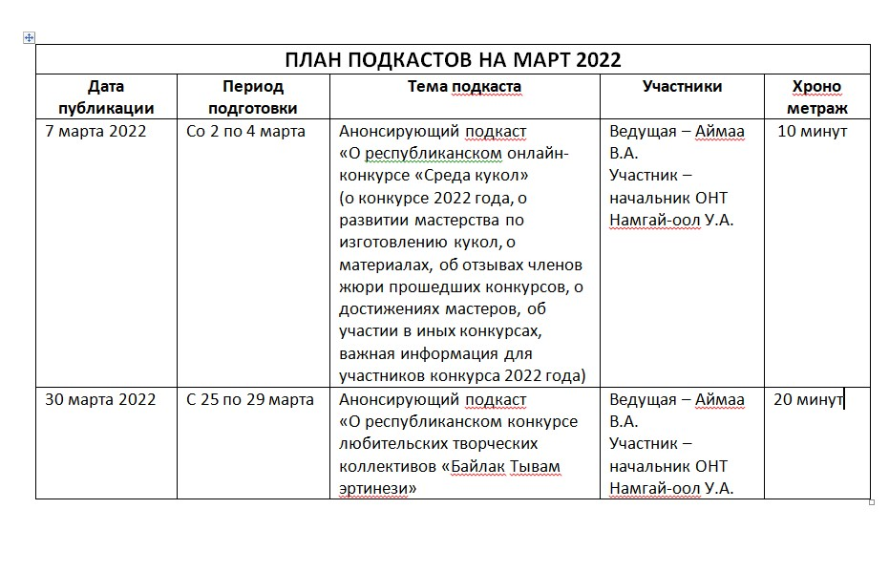
4. КАК СОЗДАВАТЬ ПОДКАСТ?
1. Составить план подкастов на март с описанием темы
2. Записать на телефон аудио, при этом соблюдая формат «говорим без ошибки», если ошиблись просто тут же корректируем, например, «Наш центр проводит данный конкурс с 2018 года, прошу прощения, с 2017 года…» или выдержать паузу и продолжить беседу.

Slide 12
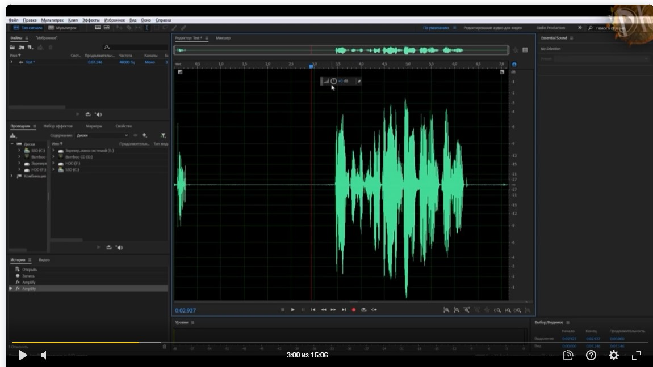
Обработка аудиофайла
1. Рекомендуется установить на компьютер программу Adobe Auditon, импортировать аудиофайл и смонтировать согласно урокам на YouTube. В поисковике Яндекс, Гугл можно найти видеоуроки по теме «Обработка аудио в Адоб Аудишн»
1. Если нет возможности обработки аудио в специальной программе, то запись на телефоне надо сохранить под названием темы, например, «Интервью об истории ДК»

Slide 13
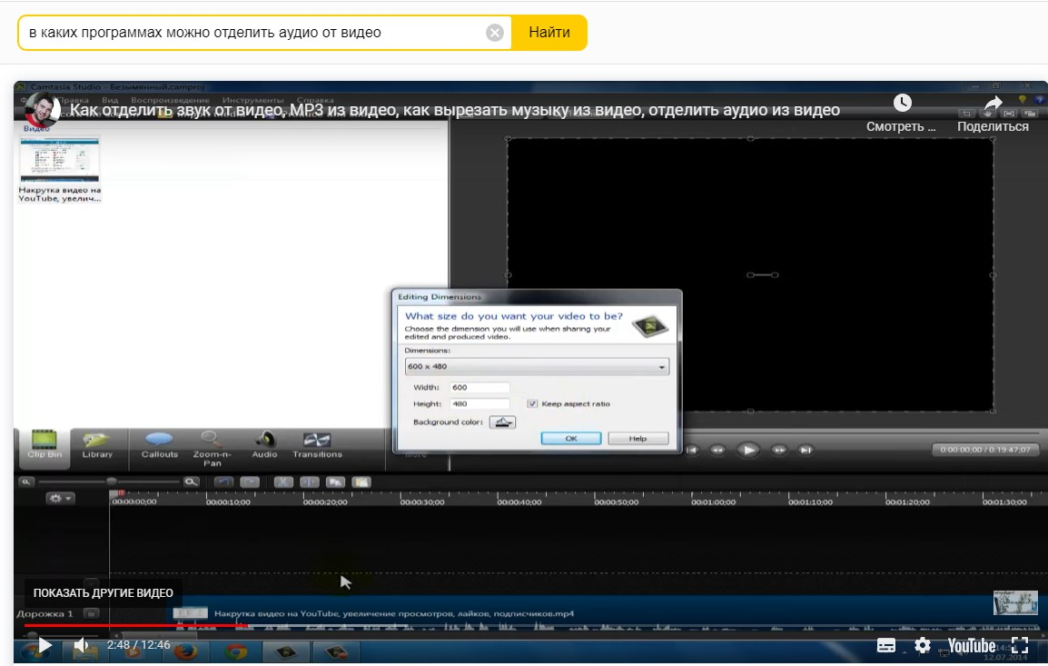
Для отделения аудио от видео можно изучить программы в Яндексе, Гугле набрать в поисковике
«Как отделить звук от видео…»
Если нет возможности редактировать аудио, то качественно записанный файл мы загружаем в раздел «Аудиозаписи» в группе в ВКонтакте, который мы будем прикреплять для поста

Slide 14
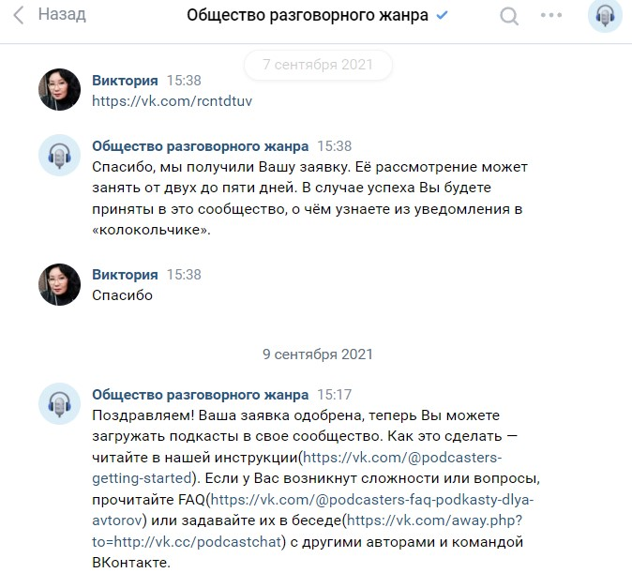
КАК ВЫПУСКАТЬ ПОДКАСТ «В ЭФИР»?
После получения от администрации ВКонтакте одобрения на ведения подкаста, вы получаете сообщение. Оно придет тому, кто администрирует группу в ВК или отправляет заявку в «Общество разговорного жанра»

Slide 15
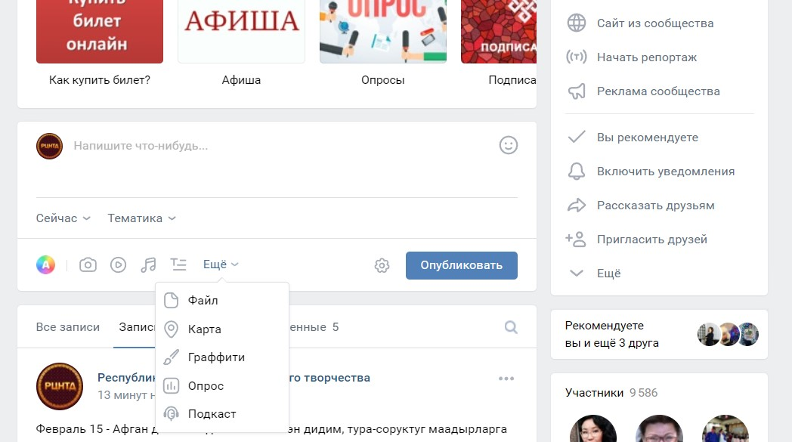
Публикуете подкаст также как и простой пост. Выбираете «Еще», показывается «подкаст»

Slide 16
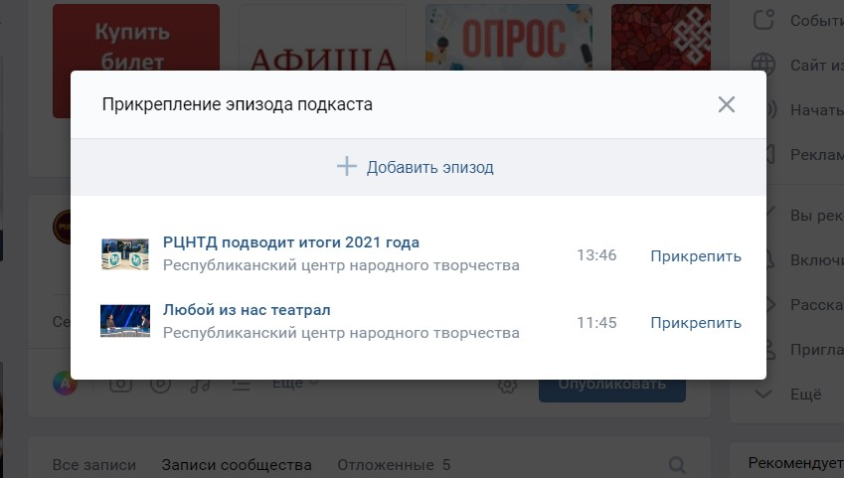
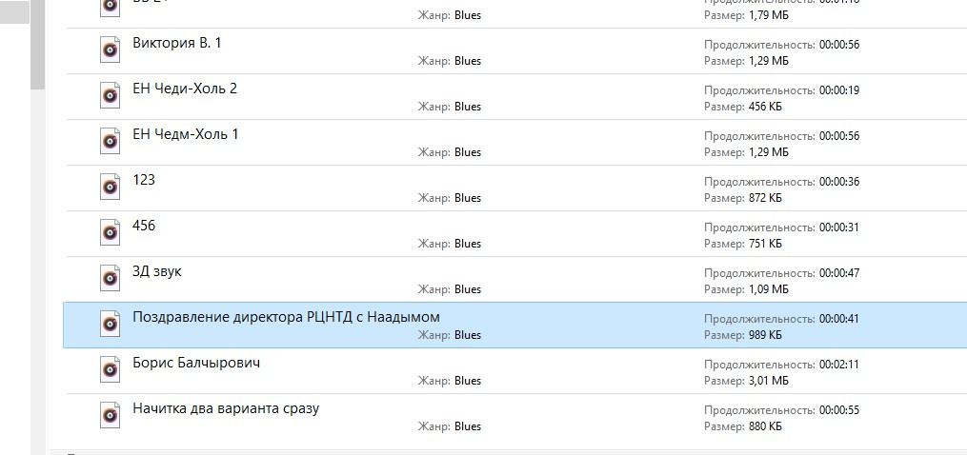
Аудио, сохраненное по названию, надо добавить
Выбрать с места, куда сохраняли аудио, находим по названию

Slide 17
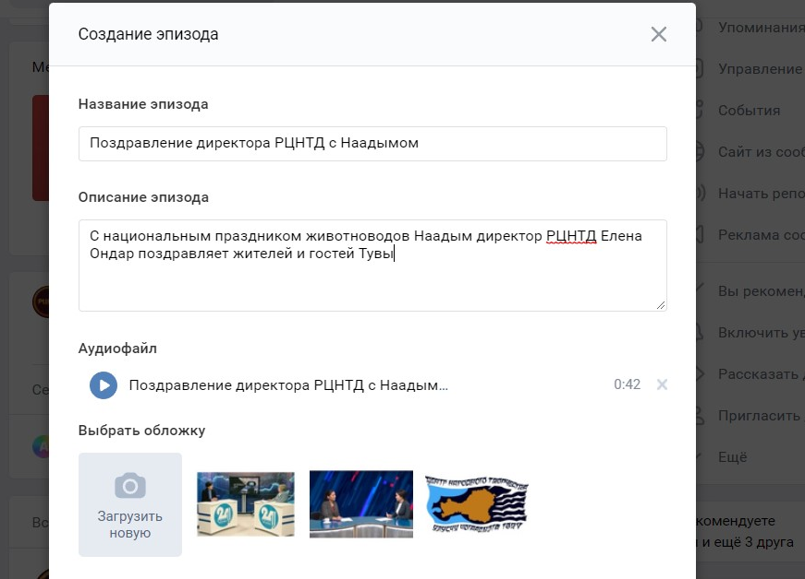
Предварительно должны позаботиться о фотографии по теме подкаста. При загрузке фото соблюдайте требования
Затем заполняйте нужные поля. Текст описания темы подкаста также вкратце.

Slide 18
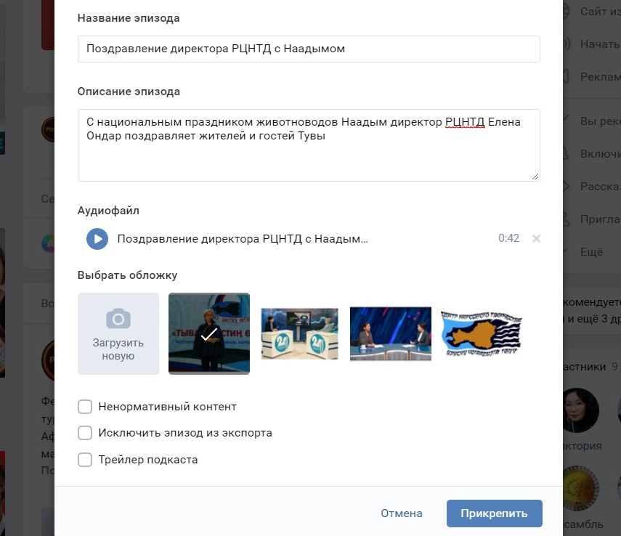
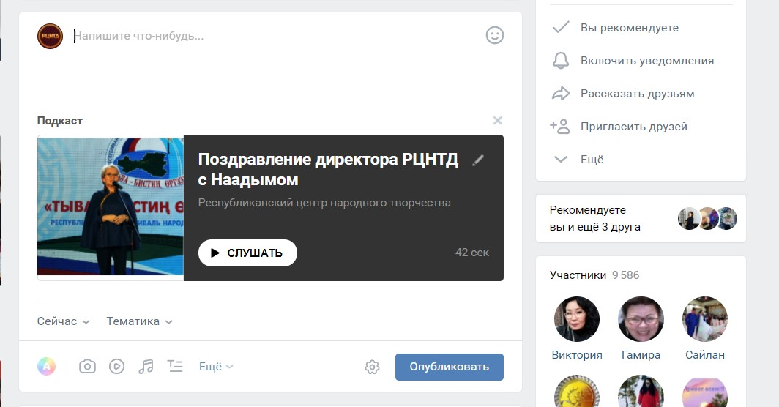
Выбор фото, и – «Прикрепить»
Заголовок к посту
Нужные хештеги
Опубликовать
Запланировать

Slide 19
Темы в Год культурного наследия народов России
Устное народное творчество (тувинские народные сказки, сказания, легенды, благопожелания и т.д.)
Мини-концерты творческих коллективов (фольклор, хор и т.д.)
Беседы на темы клубов народных традиций (интерьер юрты, конное снаряжение, изготовление утвари, традиции «Суг бажы дагыыры», «Уруг айтырары» и т.д.)
Интервью с известными людьми, внесшие вклад в развитие культуры и народного творчества
Спектакли (радиовариант – ведущий и исполнители ролей)

Slide 20
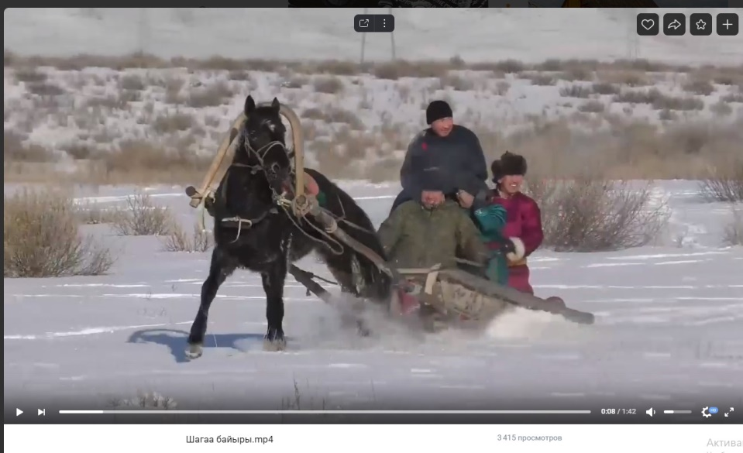
АНАЛИЗ РАБОТЫ В СОЦСЕТЯХ В ЯНВАРЕ 2022 ГОДА НА ПРИМЕРЕ ПЯТИ КДУ
РДК им. М-Х.Монгуша (Чадаана)
1644 подписчика.
В среднем 800 просмотров, 3-4 поста в день.
Оригинальное видеопоздравление испортило отсутствие тувинских букв на видео.
Качественно снятое и профессионально смонтированное видеопоздравление

Slide 21
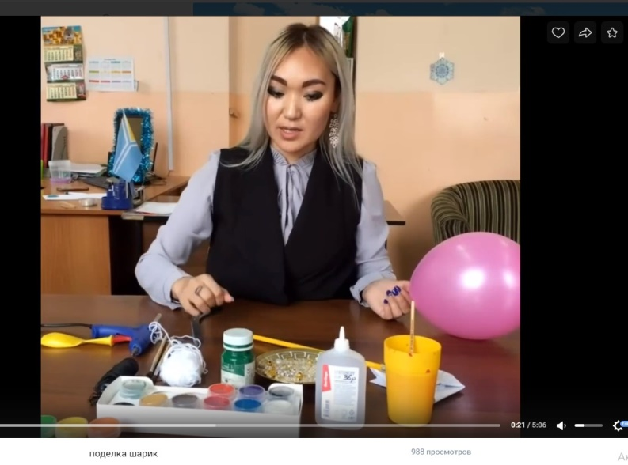
2. КДЦ имени "Дамба-Доржу Сат" с. Баян-Тала
71 подписчика. В среднем 50 просмотров и 2 поста в день.
Использование чужого видеоматериала в качестве своего при проведении онлайн-занятий. Занятие не проходит самим руководителем.
3. РЦК Улуг-Хемского кожууна
3114 подписчика. В среднем 2000 просмотров и 2 поста в день.
Онлайн мастер-класс проводит руководитель, собственное видео, грамотная подготовка к уроку.
Минусы – на видео много «мультиков», то есть резких переходов, при монтаже использовать «переходы»

Slide 22
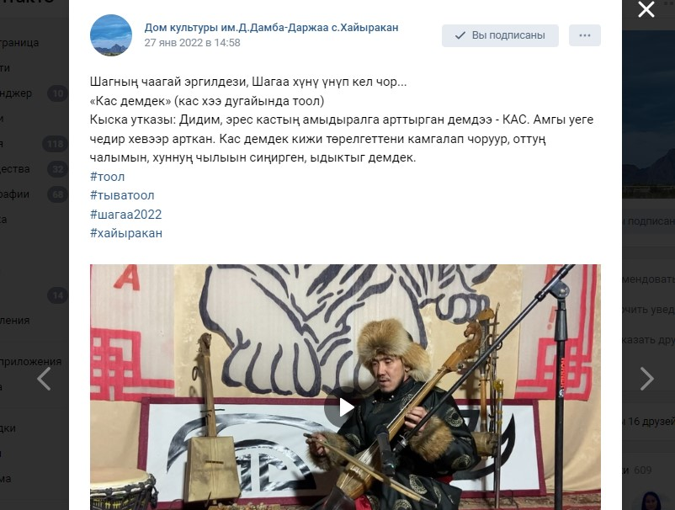
3. РЦК Улуг-Хемского кожууна
Креативный формат, демонстрация разных направлений народного пения, красочное костюмирование и оформление.
Минус – при формировании поста не использованы тувинские буквы.
4. Дом культуры им.Д.Дамба-Даржаа с.Хайыракан
609 подписчика.
В среднем 500 просмотров и 3 поста в день.
Пост с тувинскими буквами, но пропущены в некоторых словах, качественное видео и звук.
Рекомендуется доработать как материал для подкаста с участием комментатора

Slide 23
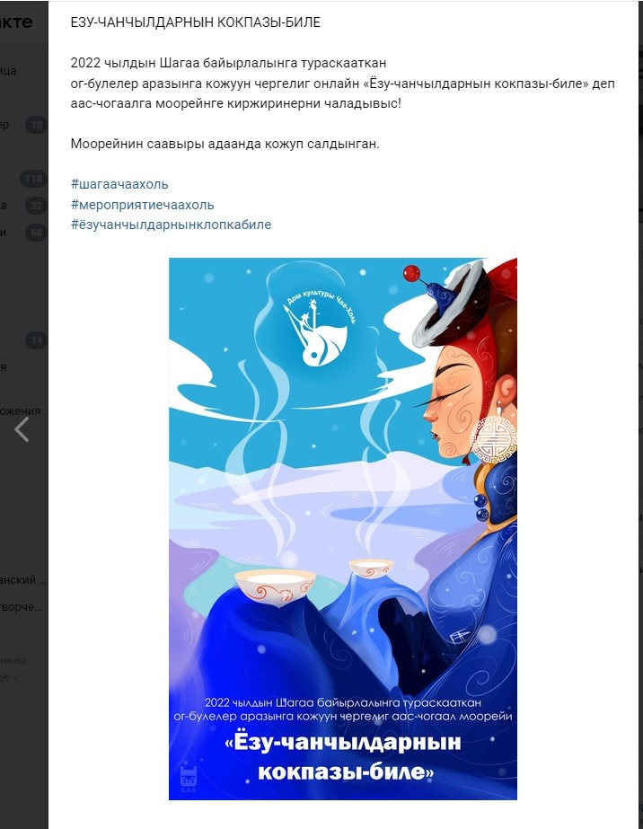
5. Дом культуры Чаа-Хольского кожууна
3051 подписчика.
В среднем 900 просмотров и 4-5 поста в день
Привлекательный и информативный графический дизайн афиши.
Но текст без небольшими ошибками по знакам препинаний и тувинским буквам.

Slide 24
Общие рекомендации по итогам вебинара
Самообразование
Заявка на размещение подкаста
План подготовки и сбора материалов
Качество фото и видео в контенте сообщества
Тувинские буквы в текстах на тувинском языке
Увеличение числа подписчиков
Установка и изучение программы Адоб Аудишн
Методслужбам провести обучение по теме
Сбор выпущенных подкастов для отдела медиа

Slide 25
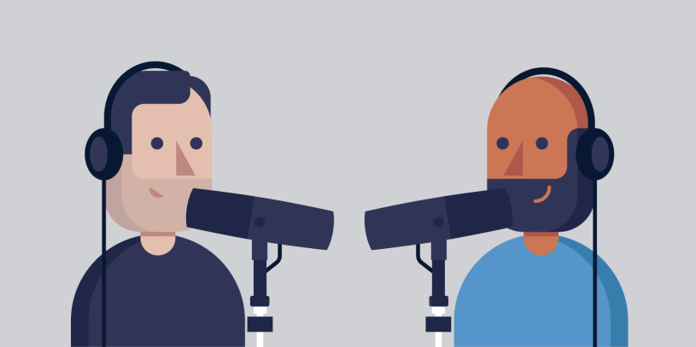
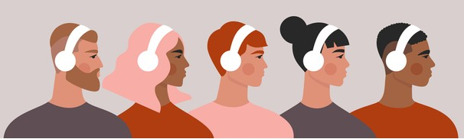
СПАСИБО ЗА ВНИМАНИЕ! ЧИСТЫХ ЭФИРОВ ПОДКАСТОВ ВАМ И МНОГОЧИСЛЕННОЙ АУДИОТОРИИ СЛУШАТЕЛЕЙ!

